Slide 1


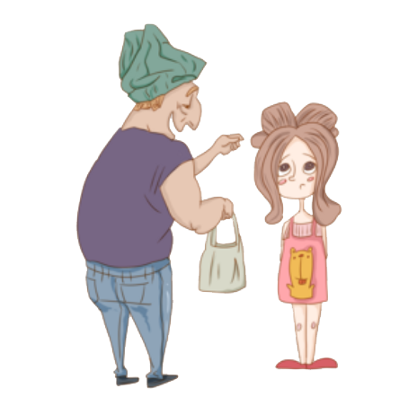
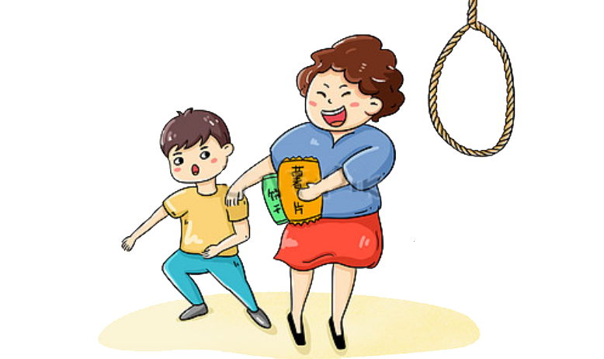
PHÒNG GIÁO DỤC VÀ ĐÀO TẠO QUẬN LONG BIÊN
TRƯỜNG MẦM NON HỒNG TIẾN
LĨNH VỰC PHÁT TRIỂN TÌNH CẢM QUAN HỆ XÃ HỘI
      Đề tài: Không đi theo và nhận quà của người lạ
      Lứa tuổi: Mẫu giáo nhỡ 4-5 tuổi
      Giáo viên: Vũ Thị Thu Hằng
      Năm học: 2021-2022

Slide 2



Slide 3
PHÒNG GIÁO DỤC VÀ ĐÀO TẠO QUẬN LONG BIÊN
TRƯỜNG MẦM NON HỒNG TIẾN
LĨNH VỰC PHÁT TRIỂN TÌNH CẢM QUAN HỆ XÃ HỘI
      Đề tài: Không đi theo và nhận quà của người lạ
      Lứa tuổi: Mẫu giáo nhỡ 4-5 tuổi
      Giáo viên: Vũ Thị Thu Hằng
      Năm học: 2021-2022

Slide 4
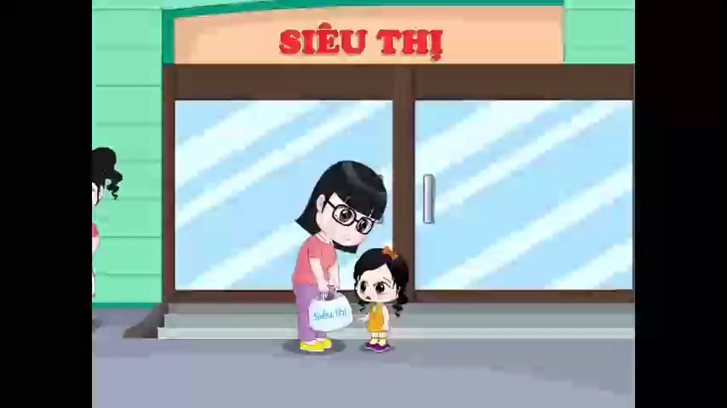

Slide 5
PHÒNG GIÁO DỤC VÀ ĐÀO TẠO QUẬN LONG BIÊN
TRƯỜNG MẦM NON HỒNG TIẾN
LĨNH VỰC PHÁT TRIỂN TÌNH CẢM QUAN HỆ XÃ HỘI
      Đề tài: Không đi theo và nhận quà của người lạ
      Lứa tuổi: Mẫu giáo nhỡ 4-5 tuổi
      Giáo viên: Vũ Thị Thu Hằng
      Năm học: 2021-2022

Slide 6

TÌM HIỂU VỀ NGƯỜI LẠ

Slide 7
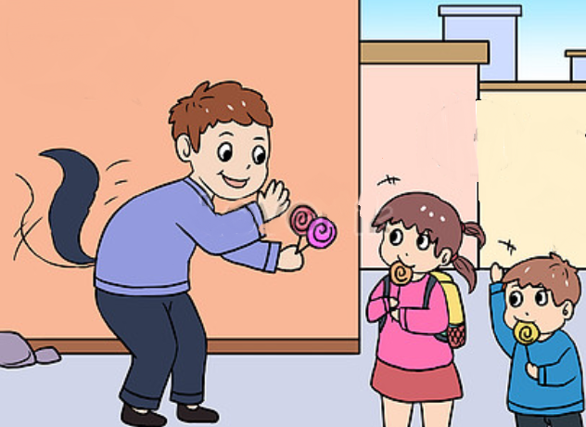
Theo các con thế nào là người lạ?

Slide 8

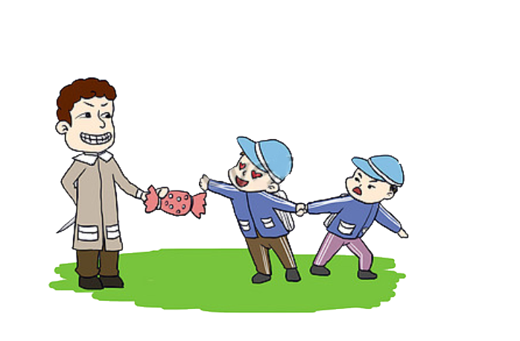
Người lạ là người không quen biết, không biết tên và không thường xuyên gặp
-> người lạ có thể tốt, có thể xấu mang lại những hiểm họa khôn lường.

Slide 9
CÁCH XỬ LÍ KHI GẶP NGƯỜI LẠ

Slide 10
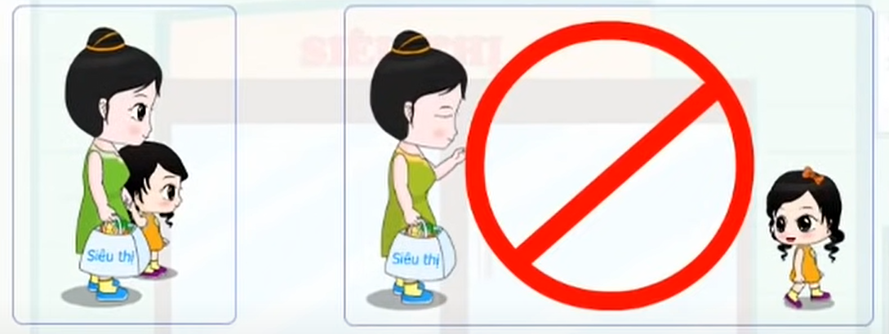
Khi đi chơi cùng người thân,
không chạy đi chơi xa.

Slide 11
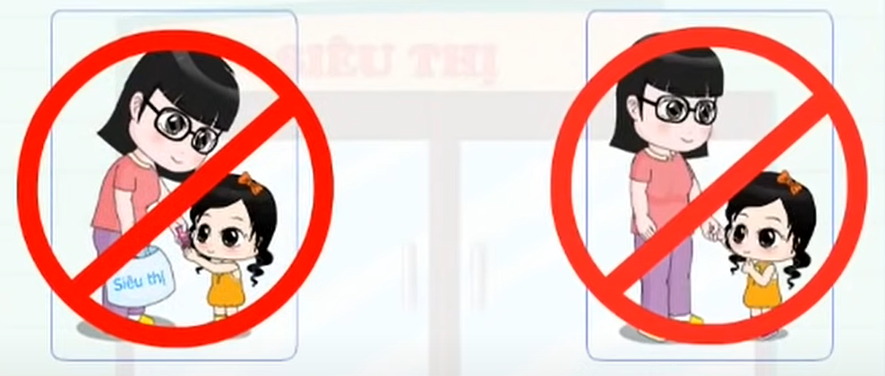
Không được nhận quà và đi theo người lạ

Slide 12
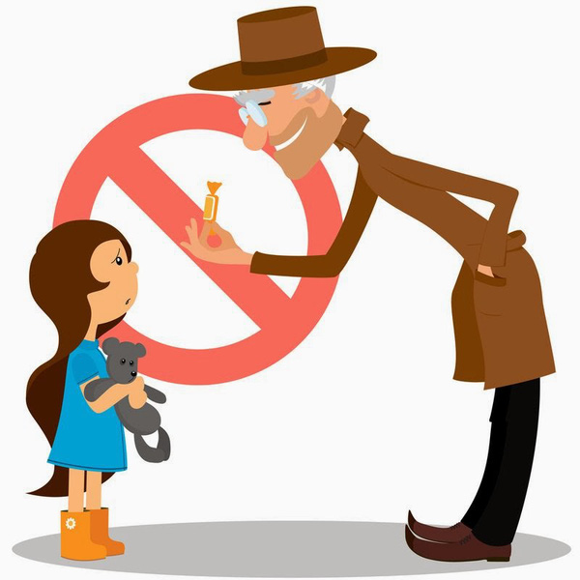
Biết từ chối nhận quà

Slide 13
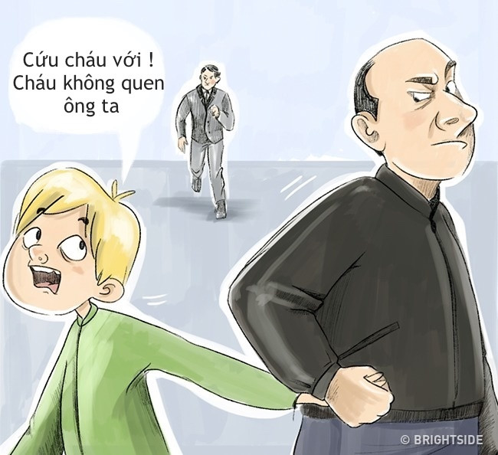
Biết kêu cứu khi bị người lạ tấn công

Slide 14


Nhớ số điện thoại của bố mẹ
Nhớ địa chỉ nhà ở

Slide 15
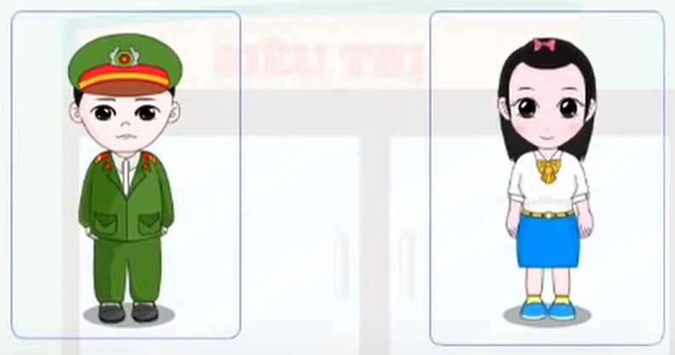
Khi bị lạc hãy tìm giúp đỡ

Slide 16
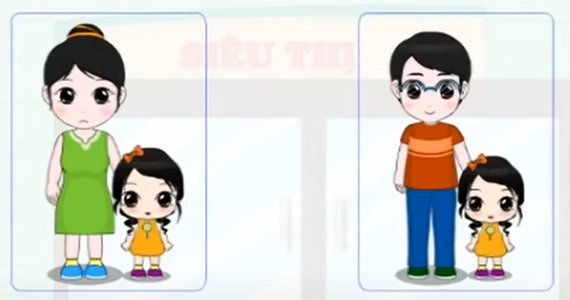
Nhờ thông báo cho người thân của mình

Slide 17

GIÁO DỤC:
Khi đi chơi ở những nơi công cộng, đông người các con không nên chạy lung tung vì rất dễ bị lạc và gặp người xấu. Đặc biệt là các con ko được nhận quà từ người lạ, các con chỉ nhận quà khi được bố mẹ cho phép và nhận quà từ những người thân quen chúng ta gặp gỡ hàng ngày thôi nhé. Khi ở trường có người lạ đến đón thì các con nhớ là không được theo khi chưa có sự đồng ý của bố, mẹ và cô giáo các con nhớ chưa nào?

Slide 18

TRÒ CHƠI
BÉ HIỂU BIẾT

Slide 19
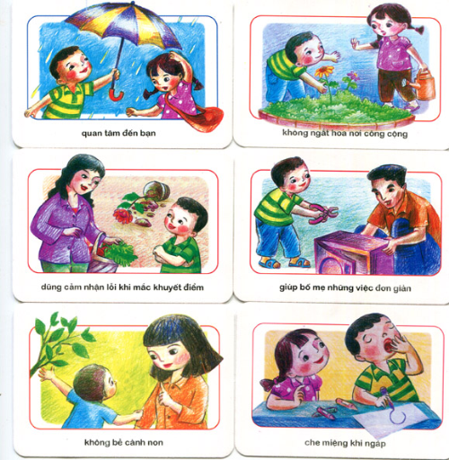
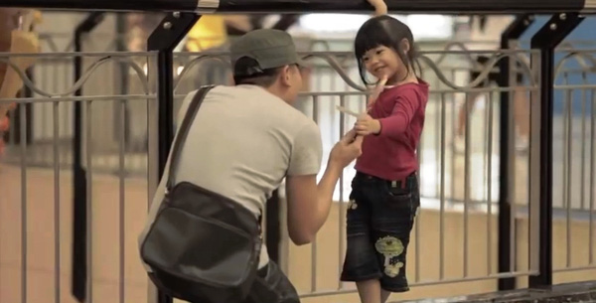


Nếu có người lạ cho quà, rủ đi chơi, bé sẽ làm gì?
b. Nói cảm ơn
a. Nhận quà luôn
1
3
2
0
c. Không nhận quà

Slide 20
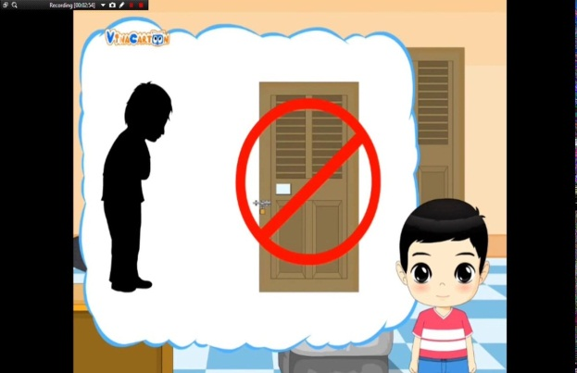
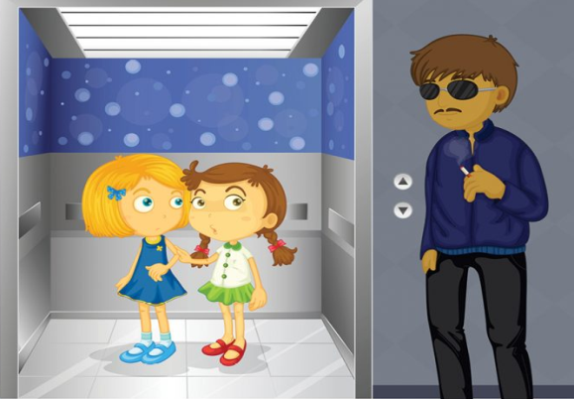
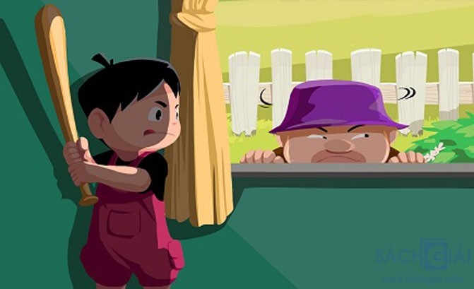
Nếu có người lạ đòi mở cửa bé sẽ làm thế nào?
a Không mở cửa
b. Ra mở cửa
0
1
2
3
c. Mở cửa và ứng phó với người lạ

Slide 21
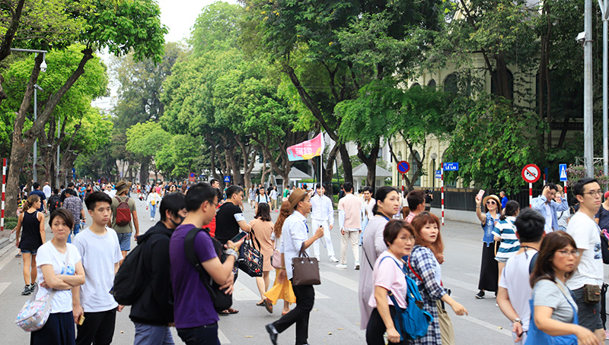
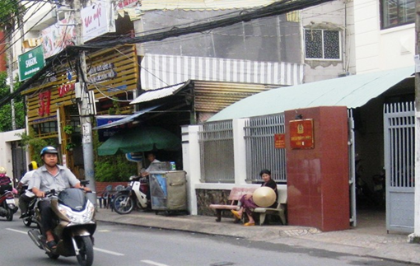


Con sẽ làm gì nếu phát hiện người lạ đi theo?
a. Rẽ vào nơi đông người là tìm cách liên lạc với bố mẹ
b. Tìm đồn công an gần nhất tìm sự giúp đỡ
0
1
2
3
c. Cả 2 đáp án trên

Slide 22
Khi người lạ nhận là bạn của bố mẹ đến trường đón bé, bé không về cùng người lạ và báo với cô giáo. Đúng hay sai?
a. Đúng
b. Sai
2
1
0
3

Slide 23
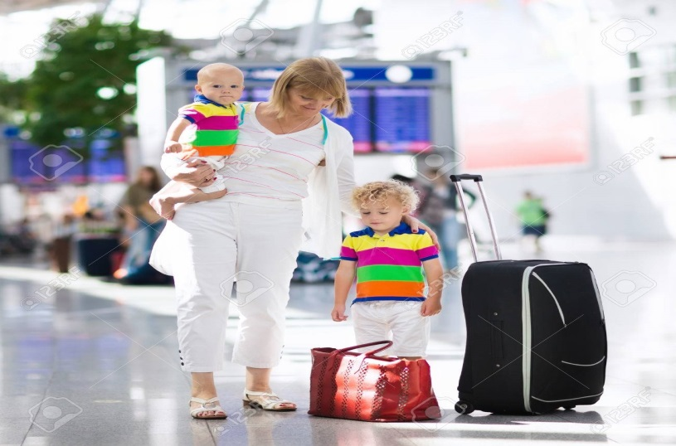
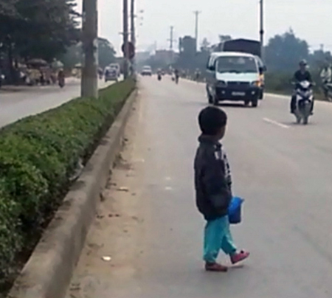
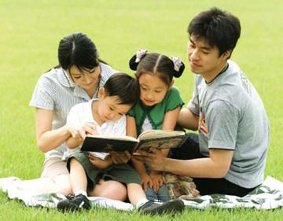
Để phòng tránh người lạ bắt đi, khi đi ra ngoài đường bé cần phải làm gì?
a. Luôn bám sát người thân
b. Tự ý bỏ đi chơi một mình
2
0
1
3
c. Nghe theo lời người lớn

Slide 24


